Slide 1
시계열 데이터를 활용한 한우 가격 예측 비교
휴먼지능로봇공학과
201921343
김효찬

Slide 2

통계적 방법
AR 모델
MA 모델
ARMA 모델

Slide 3
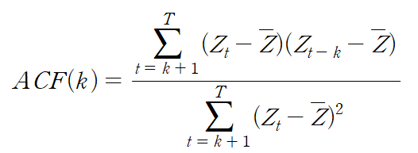
통계적 방법
자기상관함수
부분자기상관함수

Slide 4
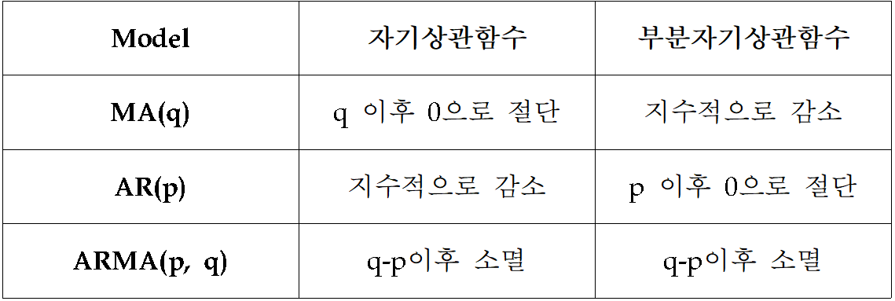
통계적 방법
ARIMA 모델 차수 추정 방법

Slide 5
RNN 구조
E₁
E₂
E₃
h₁
h₂
h₃
* W_{xh}
* W_{xh}
* W_{xh}
X₁
X₂
X₃

Slide 6
LSTM 구조
h_{t-1}
h_{t}
h_{t+1}
Memory cell lline
c_{t-2}
LSTM
_{cell}
LSTM
_{cell}
LSTM
_{cell}
c_{t+1}
h_{t-2}
h_{t+1}
X_{t-1}
X_{t}
X_{t+1}

Slide 7



LSTM unit 구조
Forget Gate
Update Gate
Output Gate
C_{t-1}
*
+
C_{t}
$\tilde{C}$_{t}
G_{f}
*
$$\tan{h}$$
$$\tan{h}$$
*
G_{u}
G_{o}
σ
σ
σ
b_{f}
+
b_{i}
+
b_{i}
+
b_{i}
+
W_{f}
W_{i}
W_{i}
W_{i}
h_{t}
h_{t-1}
X_{t}

Slide 8
Seq2seq 구조
Encoder
LSTM
LSTM
LSTM
LSTM
I
study
math
hard
Context
Decoder
나는
수학을
열심히
공부한다
<eos>
LSTM
LSTM
LSTM
LSTM
LSTM
<sos>
나는
수학을
열심히
공부한다

Slide 9
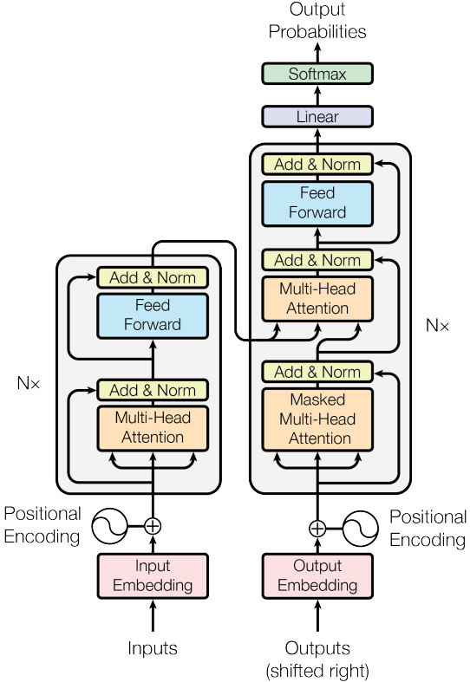
Transformer 구조

Slide 10
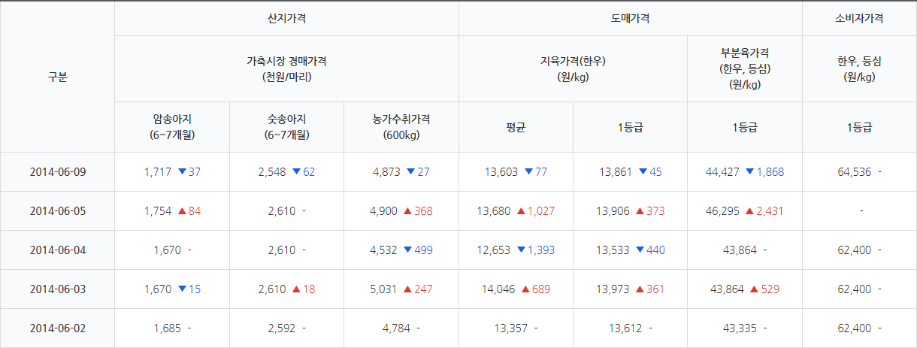
일별 소 유통가격 동향

Slide 11
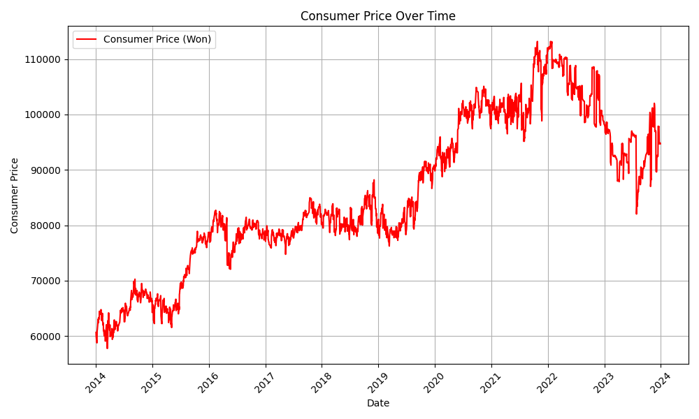
연도별 한우 가격

Slide 12
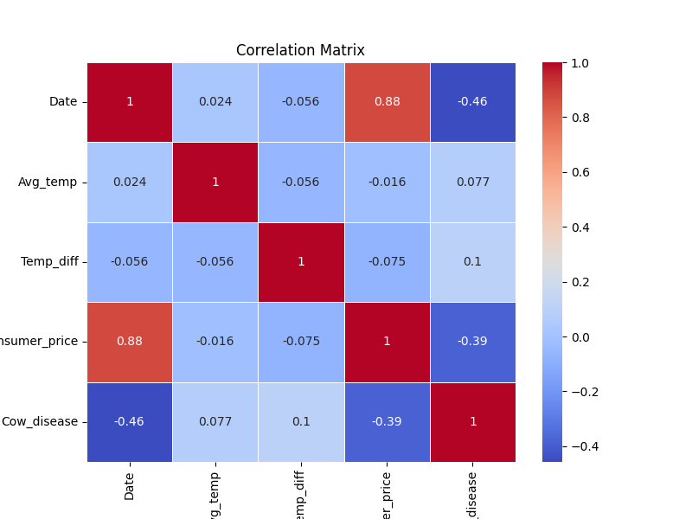
Correlation Matrix

Slide 13
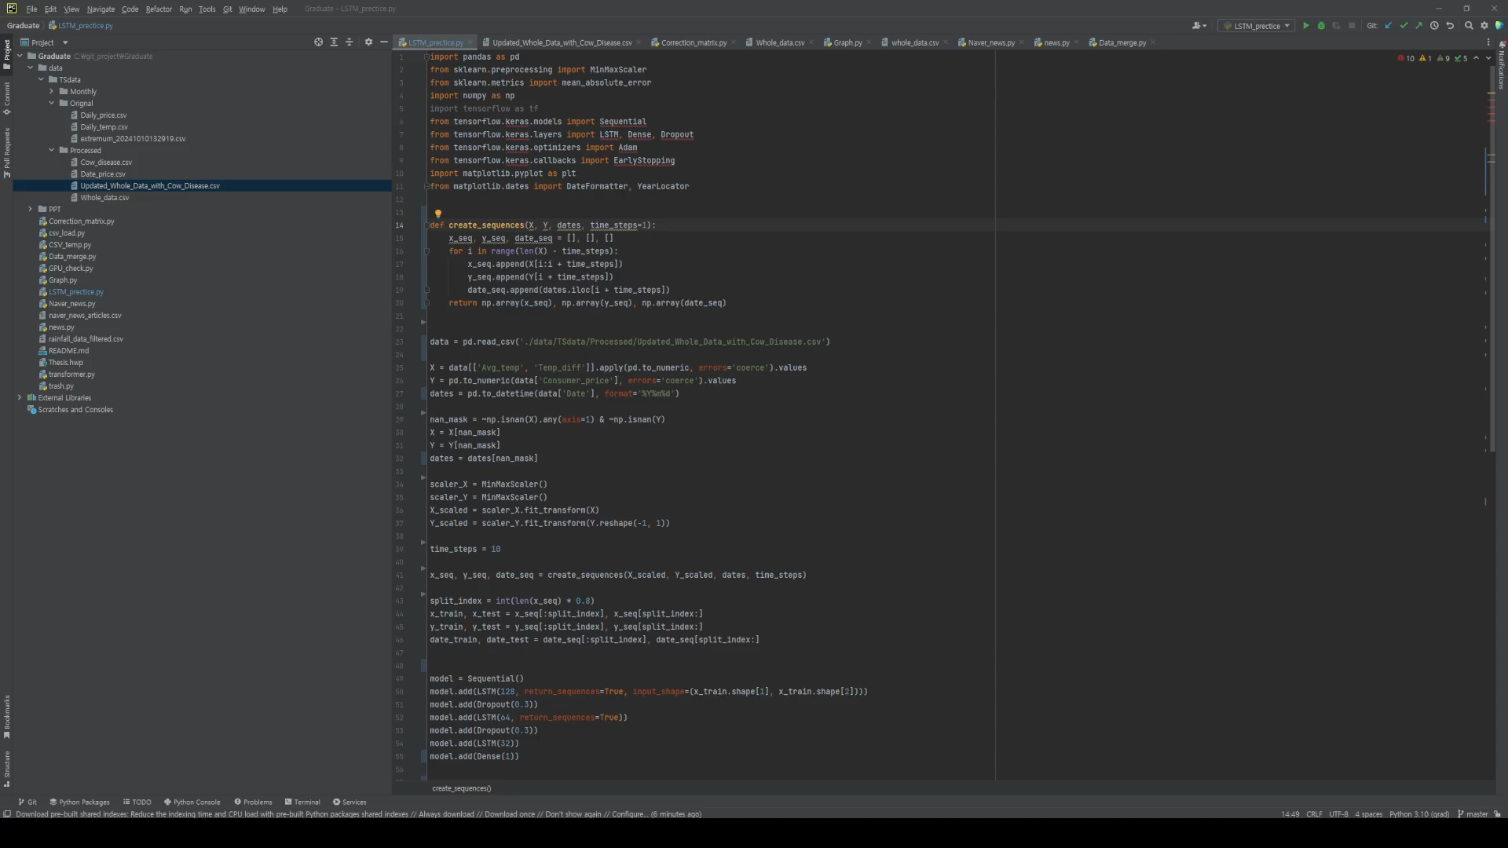
실험 예시 영상

